Slide 1
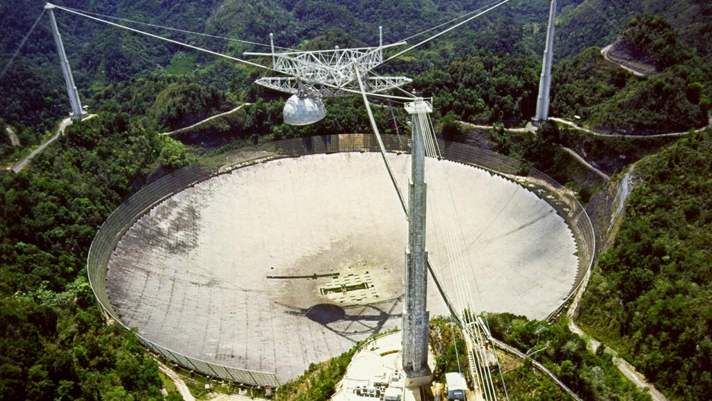
第8章 电磁感应与电磁场
建于波多黎各的直径达305 m的射电望远镜

Slide 2
第8章 电磁感应与电磁场
8.1 电磁感应的基本规律
8.2 动生电动势与感生电动势
8.3 自感和互感
8.4 磁能
8.5 麦克斯韦电磁场理论简介

Slide 3
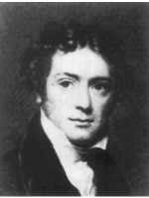
法拉第（Michael Faraday, 1791－1867）
英国物理学家和化学家,电磁理论的创始人之一。
他创造性地提出场的思想, 最早引入磁场这一名称。1831年发现电磁感应现象,后又相继发现电解定律,物质的抗磁性和顺磁性,及光的偏振面在磁场中的旋转。

Slide 4

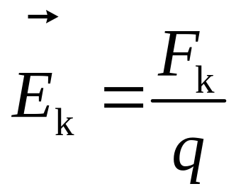


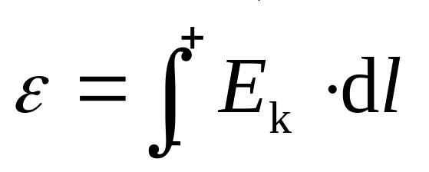
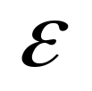
8.1 电磁感应的基本规律
一、电动势
非静电场场强
+
非静电力
−
+
−
+
+
−
+
−
+
−
电源
电动势
+
–

Slide 5
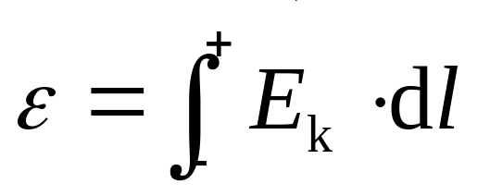
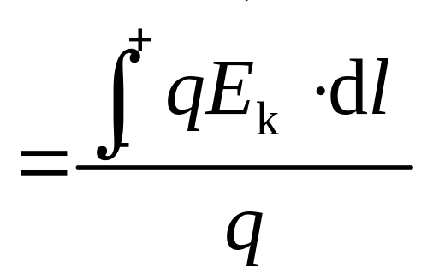
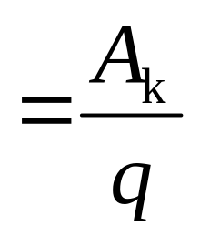
电动势的物理意义
电动势表示将单位正电荷从负极推向正极，非静电力所做的功。

Slide 6
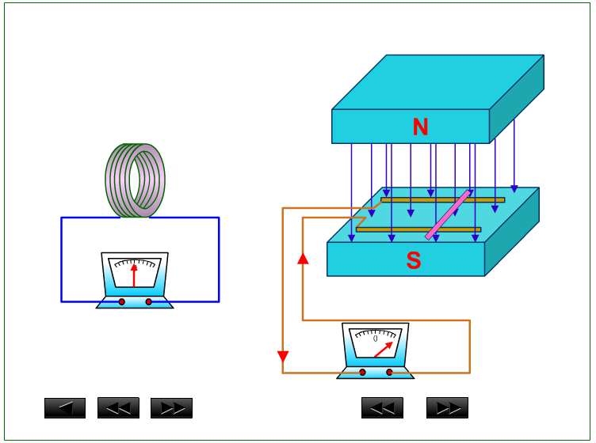
二 、电磁感应现象

Slide 7
二 、电磁感应现象
不论用什么方法，只要使穿过闭合导体回路的磁通量发生变化，此回路中就会有电流产生。 —— 电磁感应现象。
在回路中由于磁通量变化引起的电动势叫做感应电动势。

Slide 8
三、法拉第电磁感应定律
1820年, 奥斯特发现了电流的磁效应, 从一个侧面揭示了电现象和磁现象之间的联系。法拉第于1831年从实验上证实了磁场可以产生电流。
法拉第的实验大体上分成两类:
一类是磁铁与线圈发生相对运动时, 线圈中产生了电流; 另一类是以一个通电线圈来取代磁铁,当电流发生变化时,在它附近的其它线圈中产生了电流。

Slide 9






磁铁与线圈有相对运动，线圈中产生电流。一线圈电流变化，在附近其它线圈中产生电流。
感应电流与磁感应强度的大小和方向有关,与电流的变化有关。
不论用什么方法,只要使穿过闭合导体回路的磁通量发生变化, 此回路中就会有电流产生。
变化 感应电动势(感应电流)

Slide 10
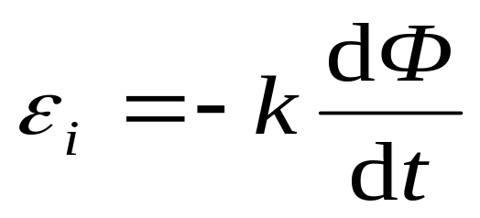

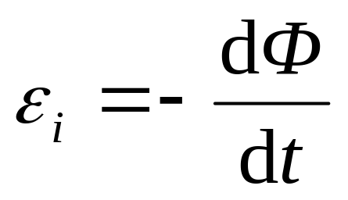
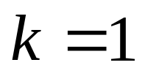

当穿过闭合回路所围面积的磁通量发生变化时, 回路中会产生感应电动势, 且感应电动势正比于磁通量对时间变化率的负值。
负号表示感应电动势总是反抗磁通量的变化，由楞次定律说明。
伏 特
国际单位制
韦 伯

Slide 11
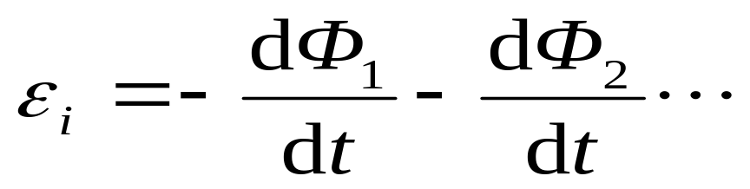
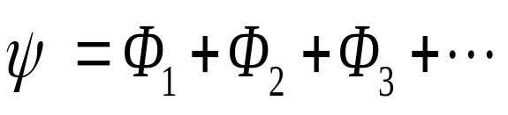
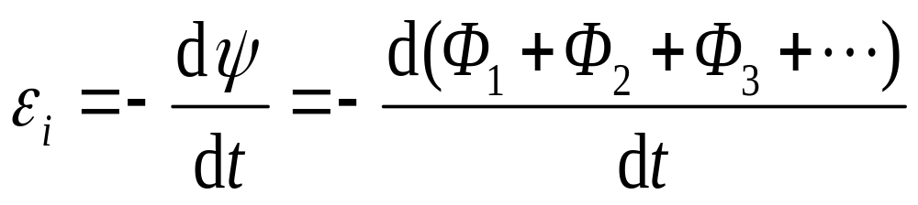
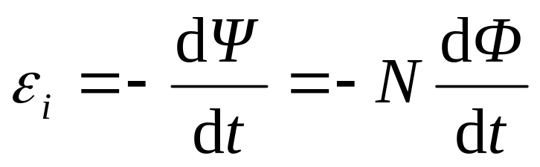
若有N 匝线圈, 每匝的磁通量为Φ ₁、 Φ ₂ …
称为磁通链。
若每匝磁通量相同

Slide 12
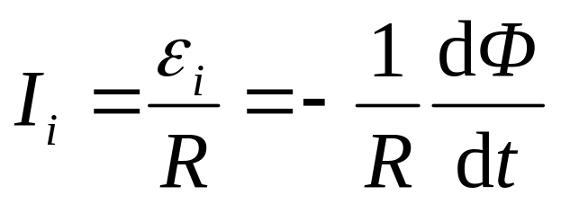
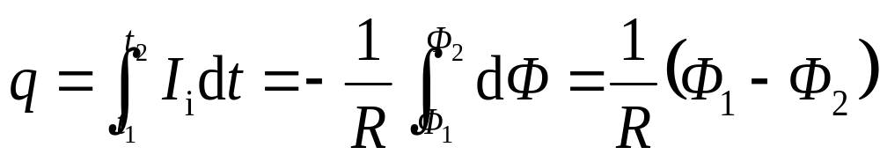
若闭合回路的电阻为 R , 则感应电流
在Δt 时间内,通过回路的感应电荷
感应电流与回路中磁通量随时间的变化率有关; 感应电荷只与回路中磁通量的变化量有关。

Slide 13

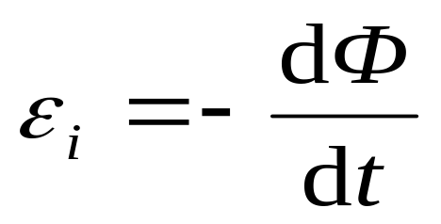
讨论
(1) 感应电动势 的大小决定于磁通量随时间的变化率
突出“变”。
(2) 感应电动势比感应电流更为本质。

Slide 14
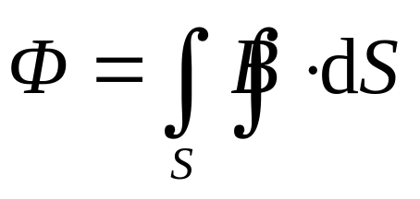


(3) 引起磁通量变化的原因
一是 的变化;
二是 的大小与取向或回路的变化。
磁场不随时间变化, 而导体回路运动(切割磁场线) 。 — 动生电动势。
导体回路不变,但磁场随时间变化。
— 感生电动势。

Slide 15
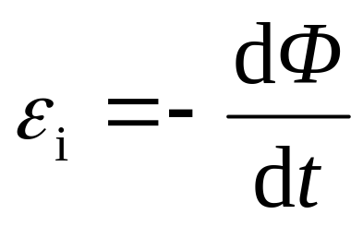


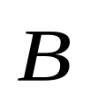
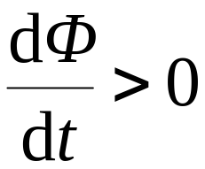
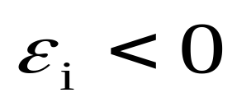
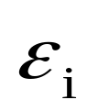
感应电动势的方向
（ 与回路成右螺旋）
N
S
与回路取向相反。

Slide 16


四、楞次定律
1833年楞次提出了一种判断感应电流方向的方法.
N
闭合回路中感应电流的方向,总是使得它自身所产生的磁通量反抗引起感应电流的磁通量的变化。
S

Slide 17




用楞次定律判断感应电流方向
N
S
S
N

Slide 18

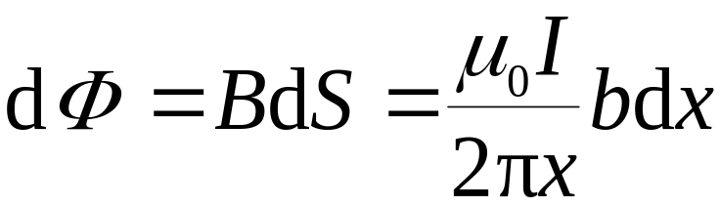


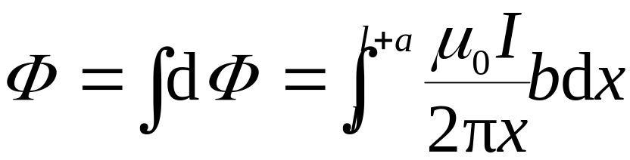

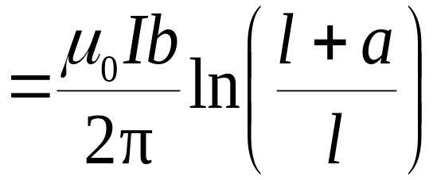

例在无限长直载流导线的磁场中, 有一运动的导体线框, 导体线框与载流导线共面。
求:线框中的感应电动势。
解:取面积元,通过其磁通量为
（选顺时针方向为正）

Slide 19
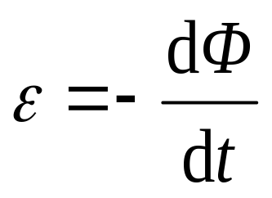
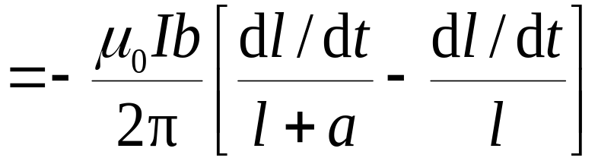
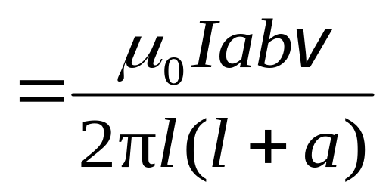
（选顺时针方向为正）

